Slide 1

DIE ALIMENTATION
Universität Rzeszow
Fakultät für
Rechtswissenschaften
Bearbeitet von: Patrycja Bosowska
Studentin des 3. Studienjahres 2019/2020

Slide 2

AGENDA
Begriffserklärung: ALIMENTE
• polnische Definition nach dem polnischen Familienrecht
• Definition im deutschen Gesetz
2. Historisches zu „Alimente“
3. Alimentation als Verpflichtung
4. Unterhaltspflicht- bei Vorfahren und Verwandten
5. Das Recht auf Kindergeld
6. Unterhalt für Verwandte
7. Alimente für den Ehepartner
8. Die Höhe des Unterhalts
9. Unterhaltsanspruch
10. So berechnen Sie, wie viel Alimente gezahlt werden muss
11. Tabelle zum Kindesunterhalt

Slide 3

Begriffserklärung: Alimente

Slide 4

Im polnischen Familienrecht finden wir folgende Definition:
Art. 128 k.r.o
„Obowiązek dostarczania środków utrzymania, a w miarę potrzeby także środków wychowania (obowiązek alimentacyjny) obciąża krewnych w linii prostej oraz rodzeństwo.”

Slide 5

Art. 1601.
„Verwandte in gerader Linie sind verpflichtet, einander Unterhalt zu gewähren.”

Slide 6

Historisches zu „Alimente“
Viele der Begriffe, die wir verwenden, haben historische Ursprünge. Das Wort „Alimente“ stammt von dem lateinischen „alimentum“ und bedeutet in der Übersetzung so viel wie „Nahrungsmittel, Unterhaltszahlung“

Slide 7

Alimentation als Verpflichtung
Es handelt sich um eine Verpflichtung zur Bereitstellung von Lebensmitteln und gegebenenfalls zur Erziehung einer von verpflichteten Personen ermächtigten Person. Die Bereitstellung von Lebensmitteln besteht hauptsächlich darin, die aktuellen Bedürfnisse der berechtigten Person zu befriedigen, wie z. B.: Lebensmittel, Medikamente, Kleidung, Wohnkosten.

Slide 8

Unterhaltspflicht- bei Vorfahren und Verwandten
Unterhaltspflichten bestehen nur bei Verwandten und Geschwistern sowie in einigen Fällen bei geschiedenen oder getrennten Ehepartnern. Unter den Verwandten in einer geraden Linie wiegt er zuerst die Nachkommen und dann die Vorfahren und zuerst die Verwandten,
die einen näheren Rang haben (z. B. zuerst die Eltern und erstens die Großeltern).

Slide 9

Das Recht auf Kindergeld
Ein Kind, das sich nicht selbst ernähren kann, hat das Recht auf Kindergeld von seinen Eltern. Er muss nicht beweisen, dass er Mangel hat.

Slide 10

Unterhalt für Verwandte
Dies ist Unterhalt für ein Kind vom Ehemann seiner Mutter (der nicht sein leiblicher Vater ist) oder von der Frau seines Vaters (der nicht seine leibliche Mutter ist), wenn dies den Grundsätzen des sozialen Zusammenlebens entspricht.

Slide 11

Alimente für den Ehepartner
Im Falle einer Scheidung oder Trennung haben sie Anspruch auf:
* einen Ehegatten, der nicht allein für den Zusammenbruch der Ehe für schuldig befunden wurde und der in Not ist. Diese Verpflichtung erlischt fünf Jahre nach Scheidung oder Trennung. Auf Antrag der berechtigten Person kann das Gericht diese Frist aufgrund außergewöhnlicher Umstände verlängern;
* an einen Ehepartner eines anderen Ehepartners, der allein für den Zusammenbruch der Ehe für schuldig befunden wurde. Ein unschuldiger Ehegatte muss nicht in Not sein, es reicht aus, dass eine Scheidung eine wesentliche Verschlechterung verursacht.

Slide 12

Die Höhe des Unterhalts
Die Höhe des Unterhalts hängt von den berechtigten Bedürfnissen des Kindes und vom Verdienstpotential der Eltern ab, nicht von ihrem tatsächlichen Einkommen.

Slide 13

Unterhaltsanspruch
Ein Unterhaltsanspruch ist frei von Gerichtsgebühren, und das Gericht ist nicht an einen Anspruch gebunden .
Daher kann es einen noch höheren Unterhaltsanspruch anordnen, als in der Klage gefordert.

Slide 14

So berechnen Sie, wie viel Alimente gezahlt werden muss
Schritt: Stellen Sie Ihr bereinigtes Nettoeinkommen fest
Schritt: Bestimmen Sie die Altersstufe Ihres Kindes
Schritt: Machen Sie die Hälfte des Kindergeldes geltend
Schritt: Prüfen Sie Selbstbehalt und Bedarfskontrollbetrag

Slide 15
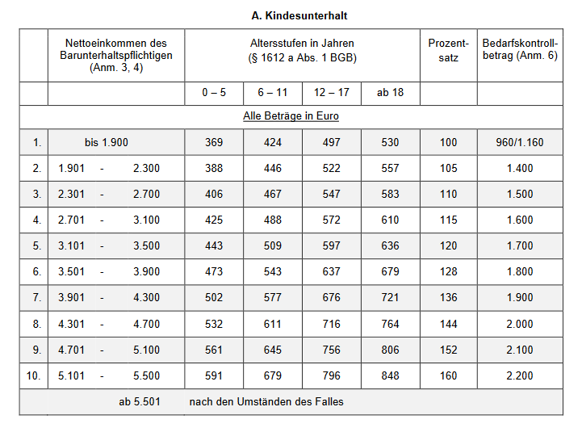
Tabelle zum Kindesunterhalt

Slide 16

Wortschatz :
die Verpflichtung – obowiązek
die Bereitstellung – dostarczenie
erforderlichenfalls – konieczny
Verpflichteten , die ( Pl.) – zobowiązani
hauptsächlich – główny
die Bedürfnisse – potrzeby
Berechtigten, die(Pl.) – uprawnieni
befriedigen – zaspokoić
die Erziehungsmaßnahme – środek wychowawczy
die Unterhaltspflicht – zobowiązanie
Verwandten , die (Pl.)– krewni
Vorfahren, die (Pl.) – zstępni
Verwandten, die (Pl.) – wstępni
der Angehörige – członek
das Eigentum – majątek
Einkommensverpflichtungen, die(Pl.) – zobowiązania wynikające z wysokości zarobków

Slide 17

ernähren – utrzymać , wyzywic
der Mangel – niedostatek, brak
die Erfüllung – wykonanie
die Bemühung – staranie
begründet – uzasadniony
die Sorgfalt – staranność
Lebenshaltungskosten,die (Pl.) – koszty utrzymania
zusammenleben – mieszkać z kimś
die Scheidung – rozwód
außergewöhnlich – nadzwyczajny
der Zusammenbruch – załamanie
angehörig – przynależący do( od : należeć )
der/die Angehörige – ktoś , kto należy do
die Aufhebung – zakończenie, uchylenie
der Selbstbehalt – udział własny
der Bedarfskontrollbetrag – kwota konieczna , zgodna z zapotrzebowaniem
berechnen – policzyć
die Fürsorge – opieka/ pomoc
der Hinblick – odnośnie czegoś
das Engagement – zaangażowanie

Slide 18
QUELLE:
https://www.gazetaprawna.pl/encyklopedia/prawo/hasla/334084,alimenty.html?fbclid=IwAR3qw83T4Q88ZQBV-fdxL0ubMRMDWCwysCyq6nTOtJWtYbO3Mj9OaHPX_M8 (przetłumaczona)
https://dejure.org/gesetze/BGB/1601.html
https://www.arslege.pl/podmioty-obciazone-obowiazkiem-alimentacyjnym/k2/a575/
https://www.familienrecht.de/duesseldorfer-tabelle/aktuelle-duesseldorfer-tabelle/
https://www.scheidung.de/alimente.html

Slide 19

Danke für Ihre Aufmerksamkeit

